Slide 1
ПРИРОДА И ДРУШТВО
ГОДИНЕ И МЈЕСЕЦИ
У ГОДИНИ

Slide 2
ДА ПОНОВИМО: ГОДИНЕ И МЈЕСЕЦИ У ГОДИНИ
Једна година има 12 мјесеци.
Сваки мјесец има своје име и одређени број дана.

Slide 4
Вријеме које траје 30 или 31 дан је мјесец.
Изузетак је мјесец фебруар који има 28, а сваке четврте године 29 дана.Тада година има 366 дана и зове се ПРЕСТУПНА ГОДИНА.

Slide 5
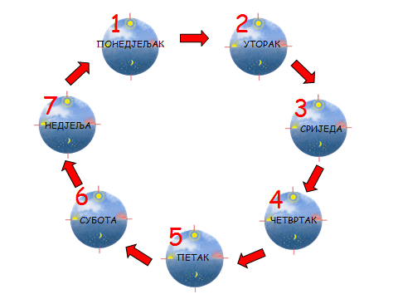

Slide 6
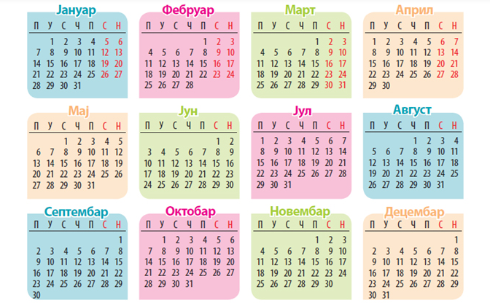
Календар представља попис свих мјесеци, седмица и дана у току једне године.

Slide 7
Када календарски почиње, а када се завршава година?
Година почиње 1. јануара,
а завршава се 31. децембра.

Slide 8
По чему разликујемо школску од календарске године?
Календарска година почиње
1. јануара и завршава се
31. децембра, а школска година
почиње 1. септембра, а завршава се 31. августа.

Slide 9
Шта представља датум?
 | МЈЕСЕЦИ | СЕДМИЦА | ДАНА
ГОДИНА | 12 | 52 | 365
Датум је редни број дана, мјесеца и године.

Slide 10
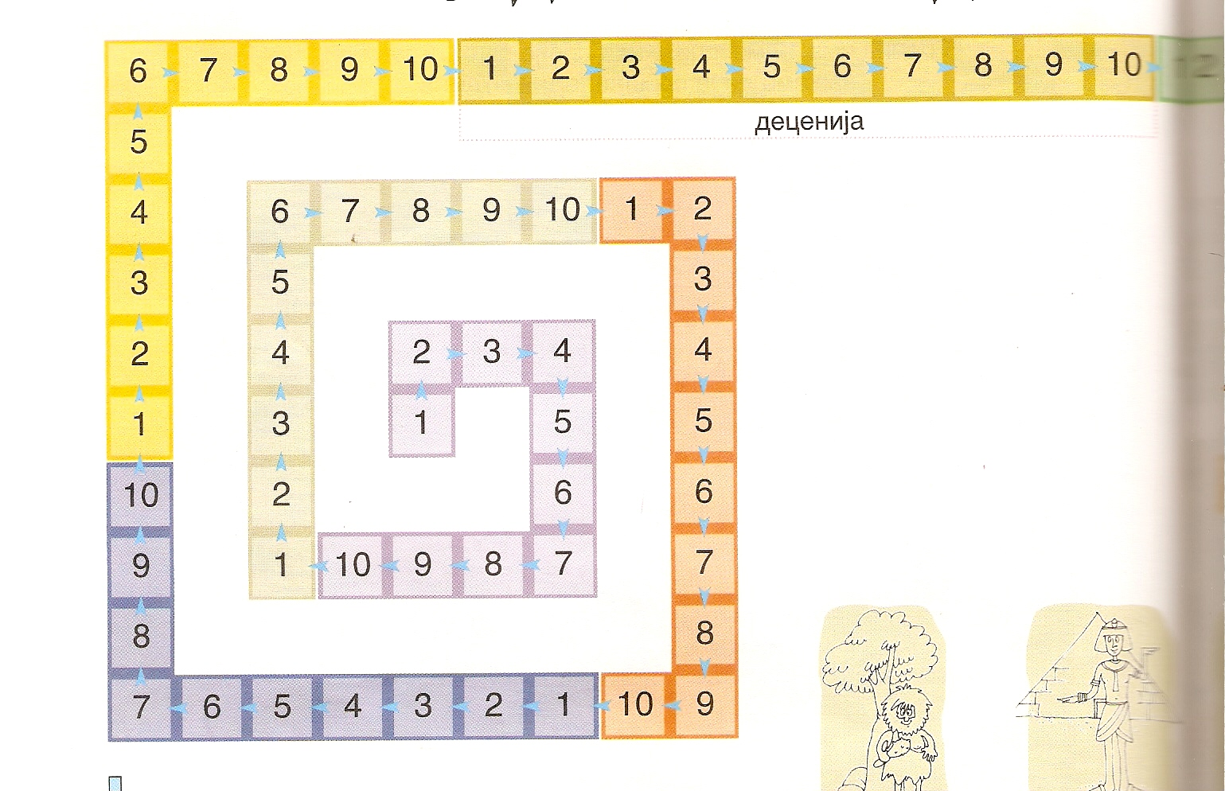

Slide 11
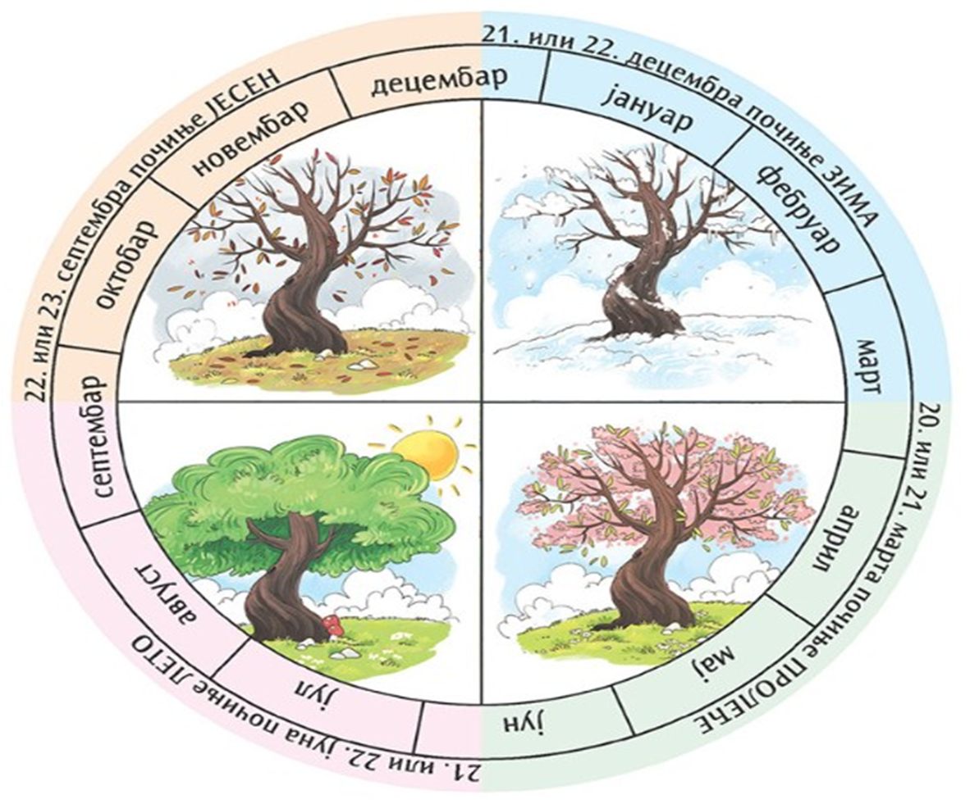
У току године смјењују се четири годишња доба. Свако годишње доба траје три мјесеца.
Прољеће
Љето
Јесен
Зима

Slide 12
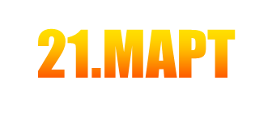
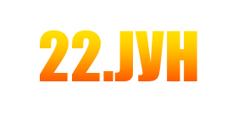
ДУГOДНEВИЦA
JEСEН
23.СEПTEMБAР
KРATKOДНEВИЦA
ЗИMA
22.ДEЦEMБAР

